Slide 1


义务教育《信息科技》七年级上册
第3单元 用互联网传播地方文化
项目 1
使用网络了解地方文化
——互联网数据构成
芜湖市鸠兹中学
靳婷

Slide 2

项目 1 使用网络了解地方文化
项目情境
第3单元 用互联网传播地方文化

Slide 3
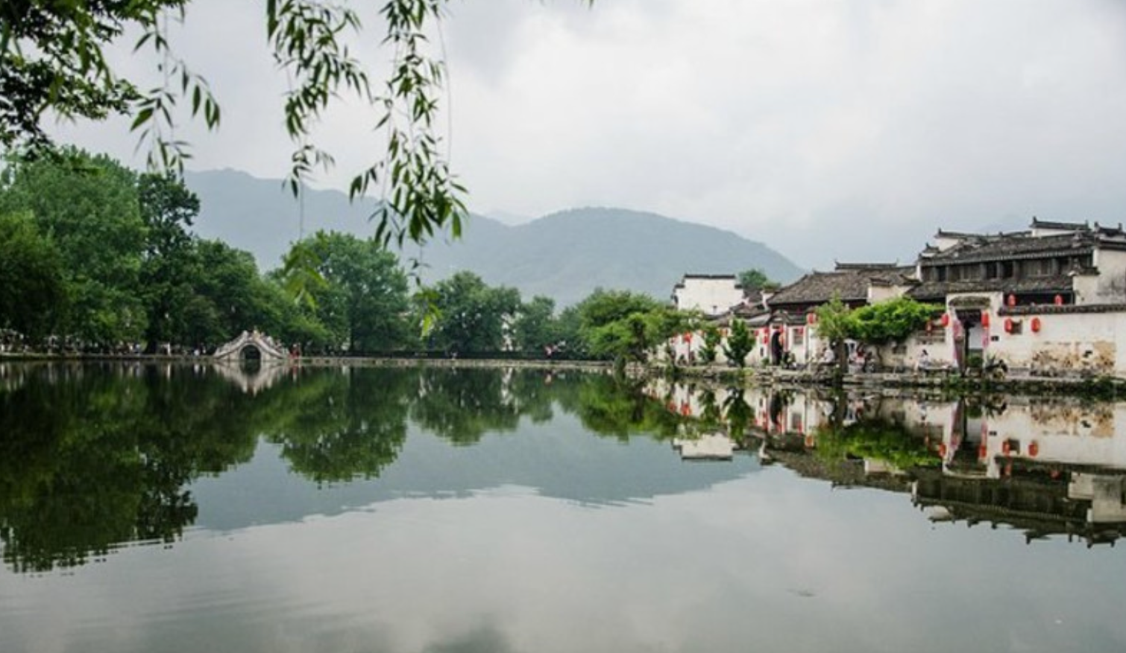

项目 1 使用网络了解地方文化
问题思考
1. 你知道安徽的徽文化吗？
2. 对于未知领域的内容，你会采用什么方式去快速了解它？
3. 可以通过哪些形式去了解？
第3单元 用互联网传播地方文化

Slide 4
项目 1 使用网络了解地方文化
学习目标
1．素养目标
（1）通过对互联网中数据的体验和探究，理解互联网中常见的数据类型。
（2）能够利用各种数据类型的价值和特点，对所需主题进行展示与交流。
2．项目目标
通过使用电脑、平板、手机等设备上网学习了解徽文化，了解徽菜、徽商、徽墨、徽派建筑等是徽文化的重要组成部分。
第3单元 用互联网传播地方文化

Slide 5


目录
项目准备
01.
确定网络查询方案
项目实施
02.
下载徽文化相关数据
素养提升
03.
理解互联网数据构成
拓展评价
04.
体会互联网数据价值

Slide 6

项目 1 使用网络了解地方文化
项目准备
01
02
03
选择设备
网络访问
步骤规划
确定查询方向
了解数据传输
开始网络学习

Slide 7
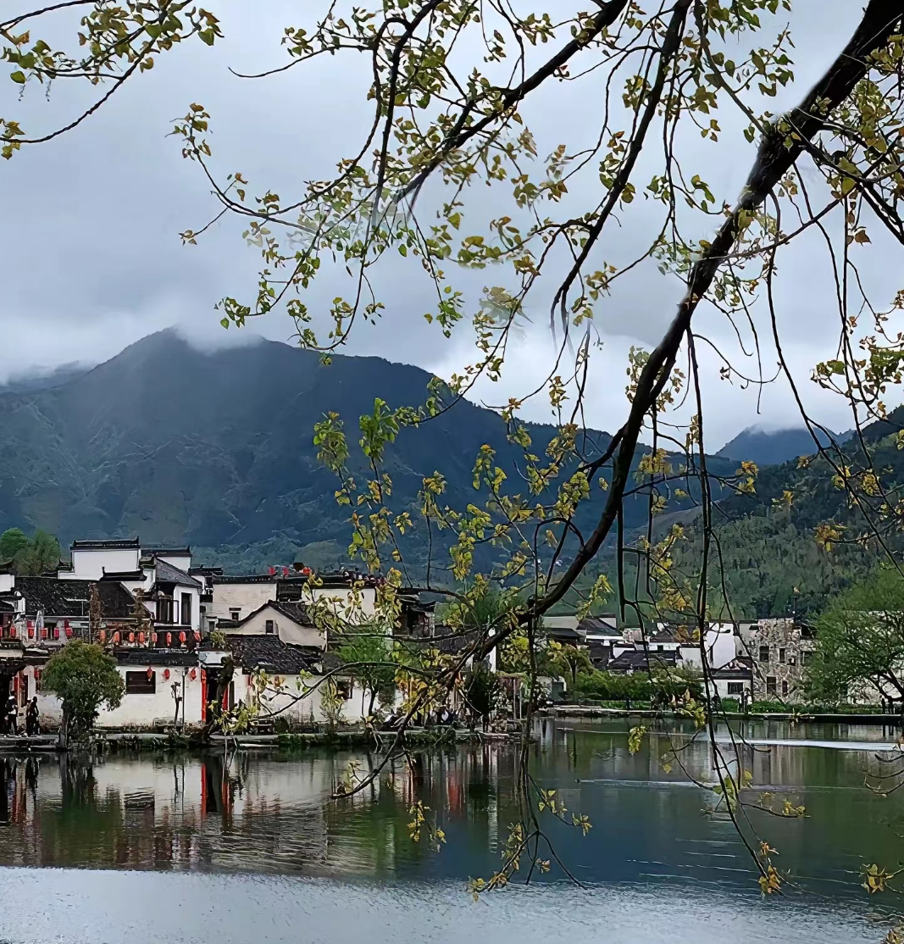
选择设备，查询徽文化
思考
使用设备：
获取来源：
确定方向，了解徽文化
1 ．你想了解的方向是（查询关键词）：
2 ．内容的表现形式是：□图片 □文本 □视频 □音频
3 ．查询过程中遇到的问题：

Slide 8

网络访问，问题分析
（1）问题聚焦：上网访问体验不佳
（2）分析原因：数据、带宽、数据传输
（3）迁移应用：你还遇到过其他上网访问体验不佳的问题吗？
（4）问题解决：针对刚才提出的问题，给出解决方案，并再次操作实践。

Slide 9
网络学习，步骤规划
借助互联网学习了解徽文化，首先需要选择合适的上网设备，其次要保证好上网过程中网络的稳定与通畅。
根据内容分组
下载徽文化
分组展示徽文化数据文件
归纳交流徽文化宣传内容

Slide 10

项目 1 使用网络了解地方文化
项目实施
步骤1
分工协作下载徽文化
步骤2
整理下载的徽文化数据
步骤3
展示获取的徽文化资源

Slide 11

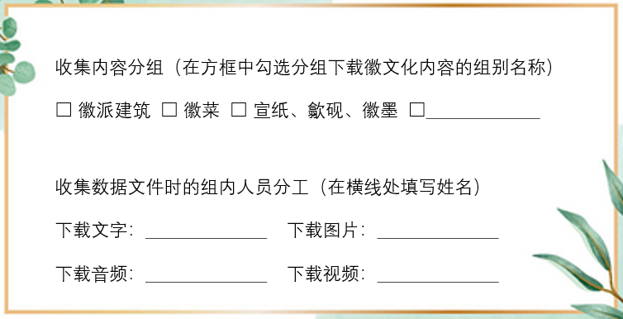
确立分组与分工协议内容

Slide 12

各类型数据的下载方式及使用的工具软件
□图片 □文本
□视频 □音频
根据收集内容，选择适合工具，完成徽文化数据下载
归类思想：按类型、 按分组、……

Slide 13

数据作用和特点
数据类型 | 数 据 特 点
视频 | 数据容量非常大，呈现的内容丰富
音频 | 数据容量比较大，辅助呈现内容
图片
文字

Slide 14
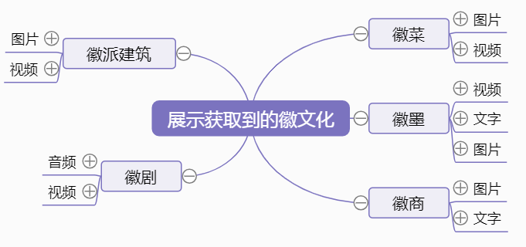
展示获取的徽文化资源

Slide 15

项目 1 使用网络了解地方文化
素养提升
01
02
核心概念
项目总结
互联网中的数据
数据的价值与特点

Slide 16

核心概念——互联网中的数据与信息
数 据
从互联网中收集来的数据是原始的，需要进行整理，加工和归类。把原始的、未经加工的内容称为数据。
信 息
经过处理后有意义的数据称为信息。
得出结论：互联网中下载的是 ，展示的是 。

Slide 17
项目总结——合理获取有价值的互联网数据
互联网数据获取要注意数据的真伪性、实时性。要合理合法，且尊重他人版权。
有价值的数据 | 数据特点
数据的真伪性 | 数据来源尽可能选择官方权威网站
数据获取版权 | 合理合法获取数据，备注来源
数据不完全性 | 从互联网多处获取所需的内容
数据的实时性
数据的安全性

Slide 18

项目 1 使用互联网了解地方文化
拓展评价
01
思维提升
数据传输在网络浏览中的作用
02
学以致用
利用互联网对所需主题进行了解

Slide 19

分析断网无法刷新网页的原因

Slide 20

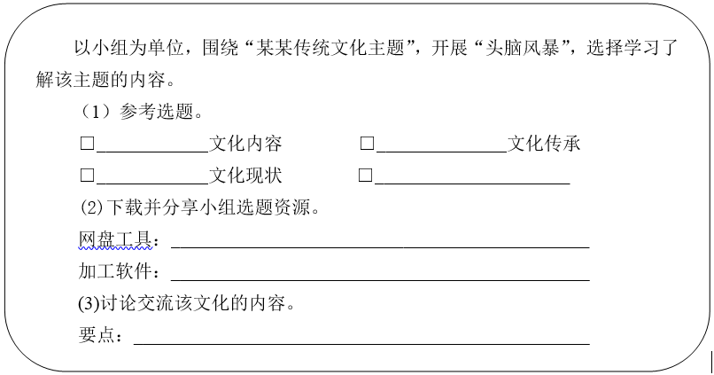
拓展项目学习
应用所学方法，选择某一主题活动，尝试开展以下拓展项目学习。

Slide 21


项目评价
评价维度 | 评价内容 | 评价结果
信息意识 | 了解互联网中常见的数据类型。
计算思维 | 能根据各数据类型的特点解决上网体验不佳的问题，并能够迁移到其他场景中。
数字化学习 与创新 | 能根据不同的主题需要选择合适的数据表达方式。
信息社会责任 | 遵守互联网数据获取的规范与准则。

Slide 22
板书设计
项目1 使用网络了解地方文化
——互联网数据构成
准备了解徽文化
分工协作下载徽文化
项目准备
（科学原理）
项目实施
（技术实践）
讨论上网访问体验不佳的问题
整理网络下载的徽文化数据
确立实施了解徽文化步骤
展示所了解的徽文化

Slide 23

义务教育《信息科技》七年级上册
第3单元 用互联网传播地方文化
项目 1
使用网络了解地方文化
信息科技
未来可期！

